Slide 1
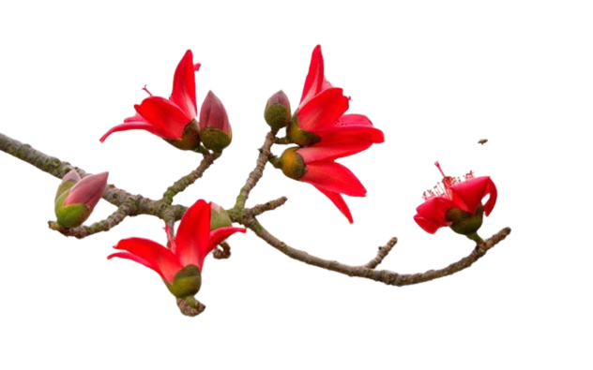



Slide 2
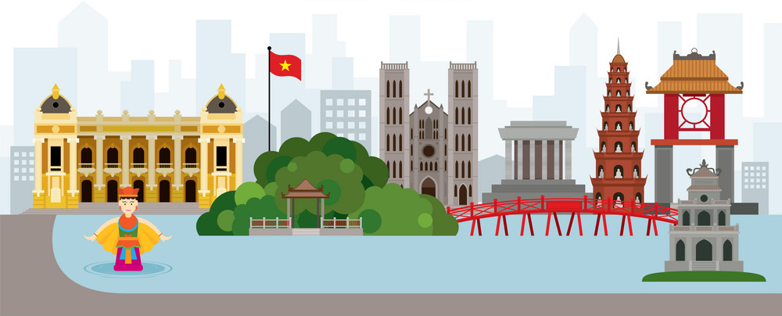
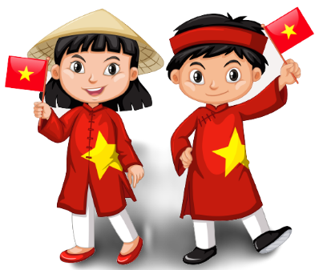
Nêu những điều đã biết về cách viết mở bài và kết bài cho bài văn cho bài văn tả phong cảnh em đã học.

Slide 3

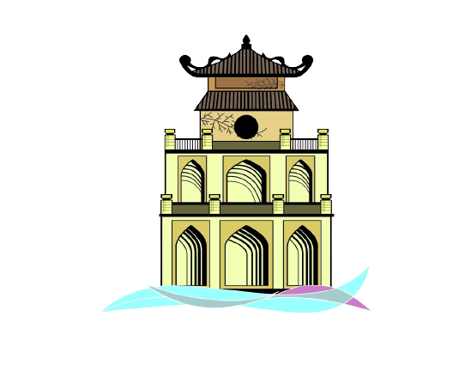

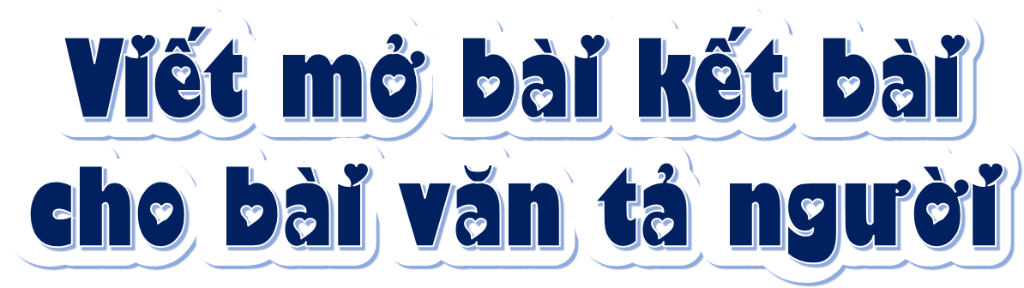

Nguyễn Thị Ái Quyên

Slide 4

Đường đến trường
Trên đường từ nhà đến trường, tôi phải đi qua Hồ Gươm. Lúc có bạn, chúng tôi thường chuyện trò tíu tít, có khi đuổi nhau suốt dọc đường. Khi đi một mình, tôi thích nhìn lên các vòm cây. Vì thế, tôi thường là đứa phát hiện ra bông gạo đầu tiên nở trên cây gạo trước đền Ngọc Sơn.
Theo Vân Long

Slide 5

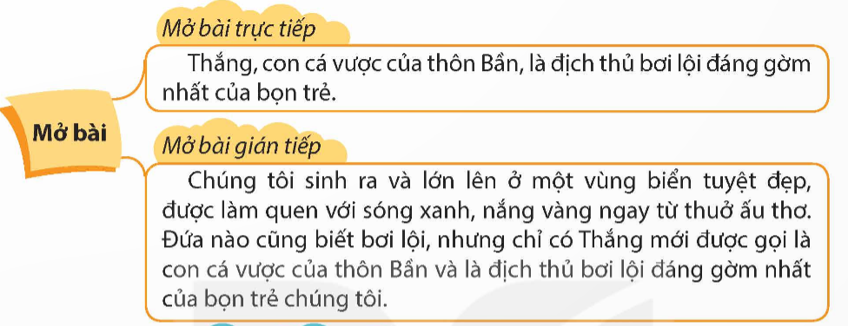
Nêu những điểm khác nhau giữa các cách mở bài và kết bài dưới đây:
1

Slide 6
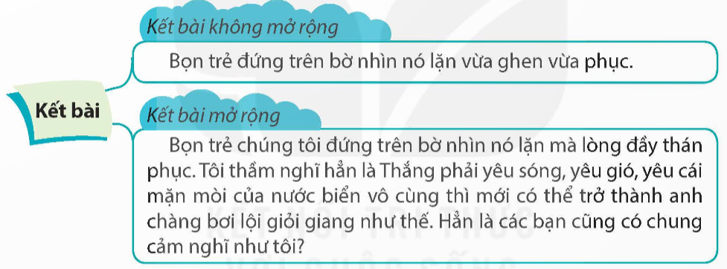

Slide 7

Cách mở bài
Mở bài trực tiếp: Được viết ngắn gọn và trực tiếp, chỉ trích dẫn một sự thật về Thắng, con cá vược của thôn Bần, là địch thủ bơi lội đáng gờm nhất của bọn trẻ. Điều này tạo ra một sự tập trung nhanh chóng vào nhân vật chính.
Mở bài gián tiếp: Được viết dài hơn và sử dụng mô tả chi tiết để tạo nên hình ảnh về vùng biển và cuộc sống của bọn trẻ. Nó cung cấp thông tin về môi trường và nền văn hóa, đồng thời giới thiệu Thắng như một nhân vật đặc biệt trong số các đứa trẻ.

Slide 8
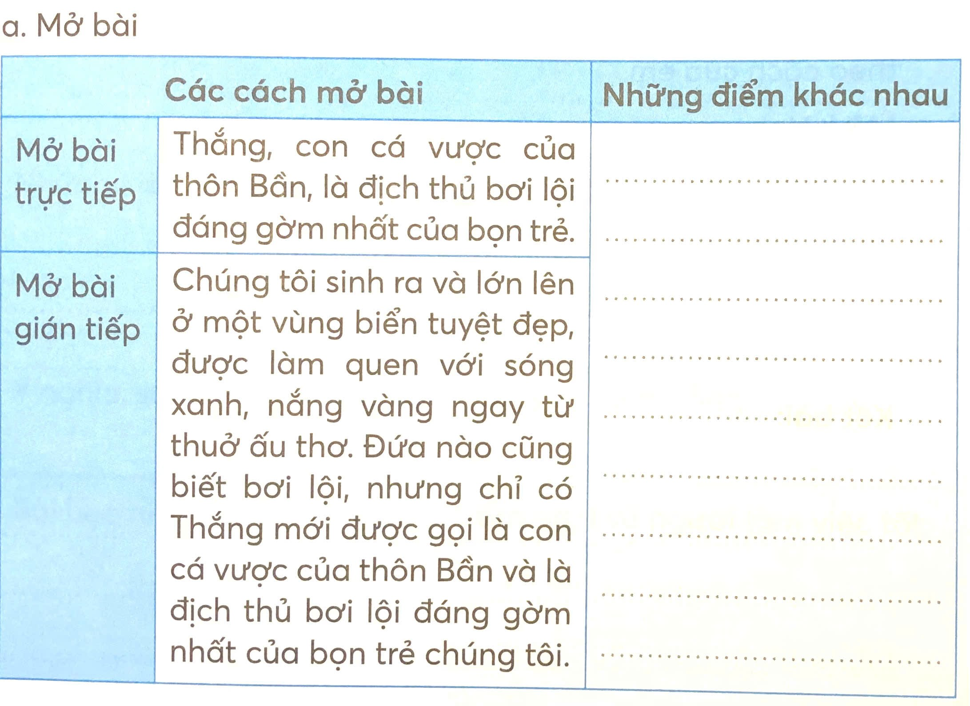
Được viết ngắn gọn và trực tiếp, tập trung vào nhân vật chính.
Được viết dài hơn. Nó cung cấp thông tin về môi trường và nền văn hóa, đồng thời giới thiệu Thắng như một nhân vật đặc biệt trong số các đứa trẻ.

Slide 9
Cách kết bài
Kết bài không mở rộng: Được viết ngắn gọn và trực tiếp, chỉ mô tả cảnh bọn trẻ đứng trên bờ nhìn Thắng lặn và cảm thấy ghen tị và ngưỡng mộ. Kết bài này không mở rộng thêm ý kiến hay suy nghĩ của người viết.
Kết bài mở rộng: Được viết dài hơn và bao gồm suy nghĩ và cảm xúc cá nhân của người viết. Nó bày tỏ sự thán phục của người viết đối với Thắng và đặt câu hỏi liệu các bạn khác có cảm nhận tương tự hay không. Kết bài này mở rộng chủ đề và tạo ra một sự liên kết giữa nhân vật và người viết.

Slide 10
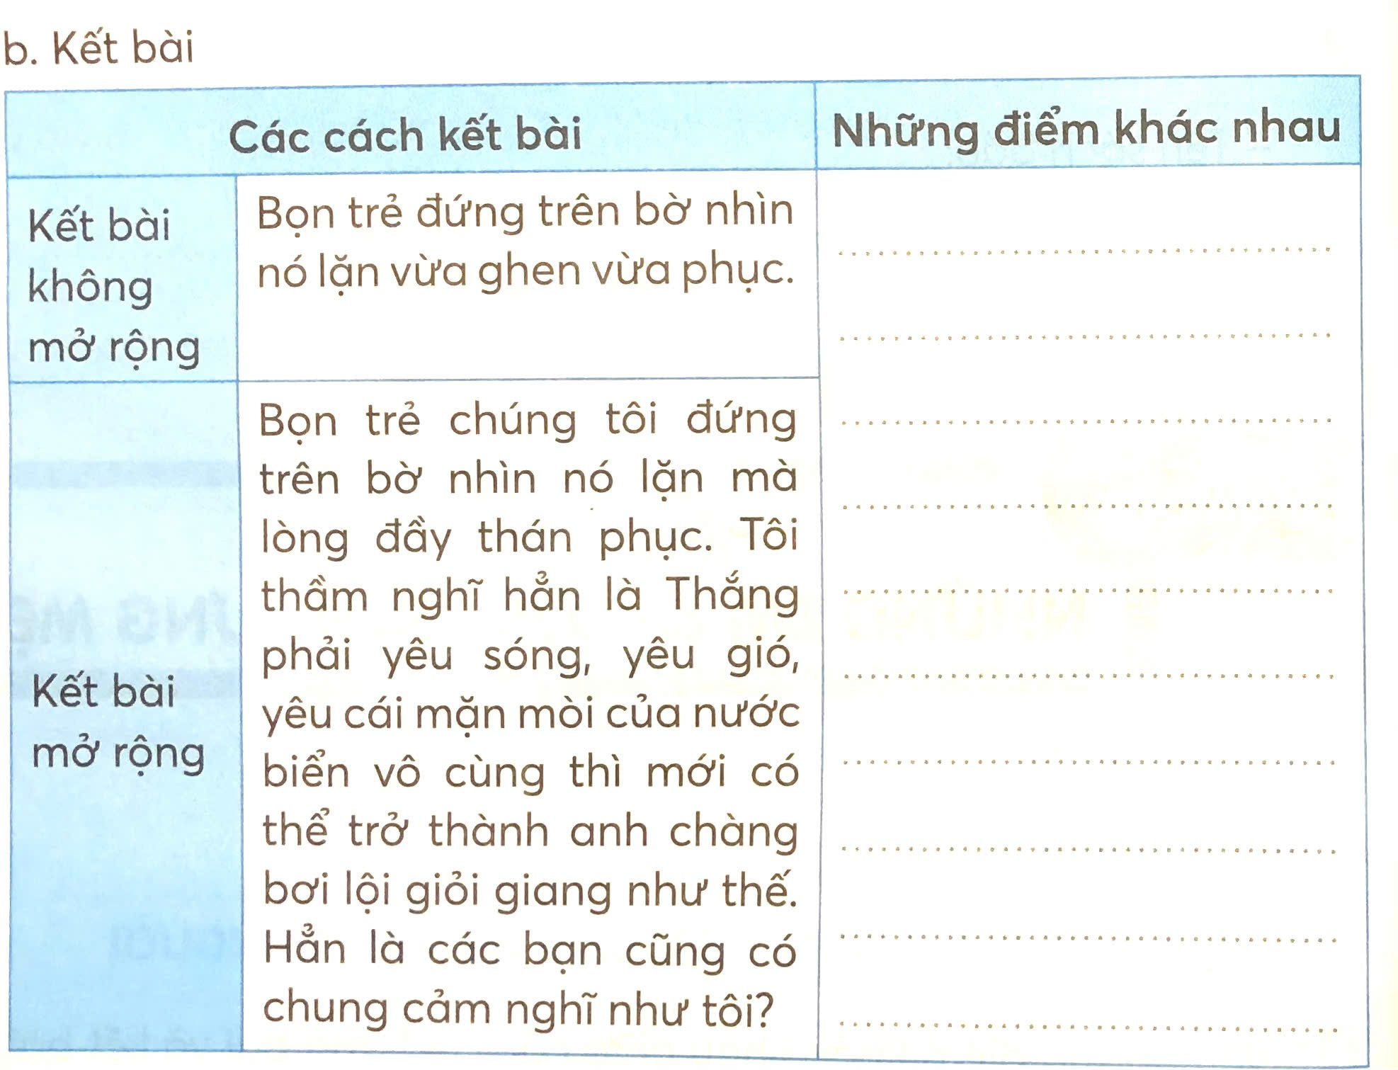
Được viết ngắn gọn, không mở rộng thêm ý kiến hay suy nghĩ của người viết.
Được viết dài hơn và bao gồm suy nghĩ và cảm xúc cá nhân của người viết. Kết bài này mở rộng chủ đề và tạo ra một sự liên kết giữa nhân vật và người viết.

Slide 11
Viết mở bài gián tiếp và kết bài mở rộng cho bài Chú bé vùng biển theo cách của em.
2
- Mở bài gián tiếp:
Cuộc sống mưu sinh trên biển luôn là thứ mà chúng ta tò mò. Mọi người được sinh ra và lớn lên giữa một vùng biển đẹp, làn sóng xanh, tiếp xúc với ánh nắng vàng từ thuở bé. Điểm đặc biệt ở con người nơi đây là từ trẻ con, ai cũng biết bơi lội nhưng có lẽ chỉ có Thắng mới được mọi người vinh danh là con cá vược của thôn Bần.

Slide 12
- Kết bài mở rộng:
Những đứa trẻ chúng tôi luôn cảm thấy thán phục trước tài năng của Thắng. Chắc hẳn cậu ấy phải yêu thiên nhiên, yêu cái mặn mòi của biển cả lắm mới có thể có tinh thần rèn luyện để trở thành một người bơi lội giỏi giang như vậy.
mặn mòi: vừa đẹp vừa thắm vừa ngấm vừa duyên.
VD: - Món ăn mặn mòi. (món ăn đậm đà, giàu hương vị…
- Người con gái mặn mòi. (cô ấy vừa đẹp …)

Slide 13
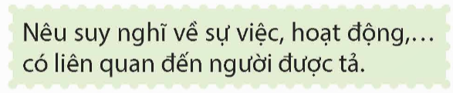
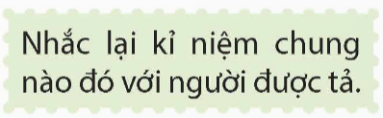

Trao đổi về cách viết mở bài gián tiếp và kết bài mở rộng cho bài văn tả người.
3
G:
– Khi viết mở bài gián tiếp, có thể giới thiệu người được tả bằng cách nào?

Slide 14
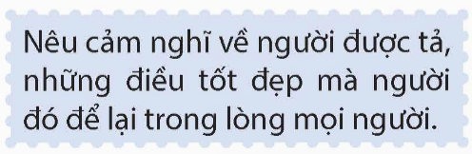
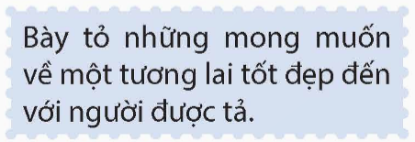

– Khi viết kết bài mở rộng, nên mở rộng theo hướng nào?

Slide 15




Ghi nhớ
*Khi viết mở bài gián tiếp:
+ Nêu suy nghĩ về sự việc, hoạt động, ... có liên quan đến người được tả.
+ Nhắc lại kỉ niệm chung nào đó với người được tả.
*Khi viết kết bài mở rộng
+ Nêu cảm nghĩ về người được tả, những điều tốt đẹp mà người đó để lại trong lòng mọi người.
+ Bày tỏ những mong muốn về một tương lai tốt đẹp đến với người được tả.

Slide 16

Về nhà: Tìm đọc các đoạn văn, bài văn tả người trong sách, báo hoặc trong SGK Tiếng Việt đã học ở các lớp.

Slide 17

